Slide 1
Презентация по дисциплине «Русский язык как иностранный» для иностранных студентов 1-го курса Составитель – доцент кафедры довузовской подготовки и профориентации Н.Н. Гордей
Притяжательные местоимения (чей? чья? чьё? чьи?)

Slide 2
Сравните личные и притяжательные местоимения
Личные местоимения | я | ты | он | она́ | оно́ | мы | вы | они́
Притяжательные местоимения | мой | твой | его́ | её | его́ | наш | ваш | их
 | свой

Slide 3
Именительный падеж
Мужской род | Женский род | Средний род | Множественное число
Чей друг? мой твой друг наш ваш | Чья подру́га? моя́ твоя́ подру́га на́ша ва́ша | Чьё зе́ркало? моё твоё зе́ркало на́ше ва́ше | Чьи де́ти? мои́ твои́ де́ти на́ши ва́ши

Slide 4
Сравните:
Его́
Её дом, ко́мната, пальто́, ве́щи
Их
Но свой дом, своя́ ко́мната, своё пальто́, свои́ ве́щи.

Slide 5
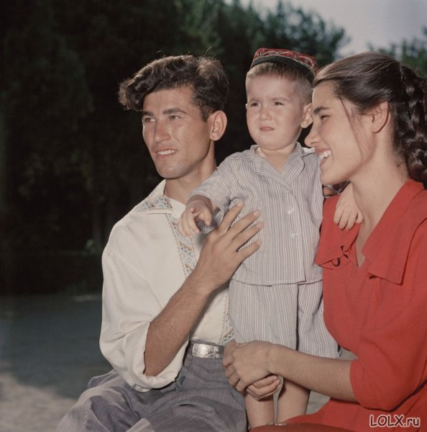
текст
НАША СЕМЬЯ
На́ша семья́ больша́я – де́вять челове́к: оте́ц, мать, де́душка, ба́бушка, ста́рший брат, его́ жена́ и сын, мла́дшая сестра́ и я.
Мои́ роди́тели ещё не ста́рые. Мой оте́ц бригади́р. Его́ зову́т Редже́п Солтанмура́дович. Их брига́да сейча́с стро́ит большо́й городско́й стадио́н. Э́то бу́дет но́вый стадио́н на де́сять ты́сяч челове́к. Ве́чером оте́ц отдыха́ет. Он обы́чно смо́трит телеви́зор и́ли путеше́ствует по интерне́ту, чита́ет газе́ты. Иногда́ он игра́ет в ша́хматы.

Slide 6
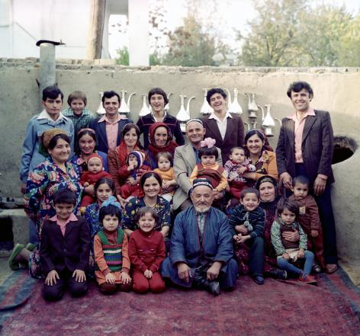
ТЕКСТ (ПРОДОЛЖЕНИЕ)
Моя́ мать рабо́тает в шко́ле. Она́ учи́тельница. Её зову́т Гузе́ль Чары́евна. По́сле рабо́ты она́ помога́ет ба́бушке гото́вить обе́д. Быва́ют дни, когда́ ма́ма по́здно прихо́дит из шко́лы.
Мой де́душка меха́ник. Он уже́ не рабо́тает. Де́душка лю́бит чита́ть техни́ческие журна́лы. Осо́бенно он люби́т чита́ть статьи́ на те́мы «Челове́к и ко́смос», «А́томные электроста́нции», «Техни́ческий прогре́сс».

Slide 7
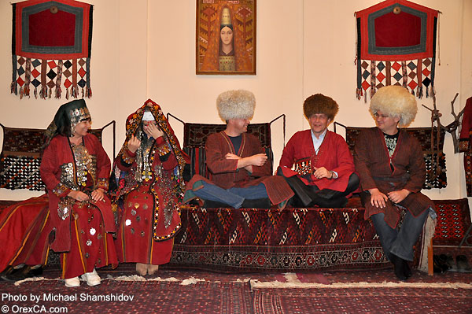
ТЕКСТ (ПРОДОЛЖЕНИЕ)
Моя́ ба́бушка ещё хорошо́ слы́шит и ви́дит. Ба́бушка встаёт ра́но, гото́вит за́втрак. Пото́м ба́бушка и де́душка обы́чно хо́дят в парк.
Мой ста́рший брат Окта́м слу́жит в а́рмии. Он солда́т. Два го́да наза́д Окта́м жени́лся. Его́ жена́ Мади́на рабо́тает в магази́не. Она́ ка́ждый день но́сит своего́ сы́на в я́сли.
Моя́ мла́дшая сестра́ ещё хо́дит в де́тский сад.
А меня́ зову́т Байра́м. Я рабо́таю на заво́де и учу́сь в университе́те на вече́рнем факульте́те. На́ша семья́ о́чень дру́жная.

Slide 8
Задание 1
Произнеси́те пра́вильно:
Твёрдые [ш], [ж]:
на́ша, больша́я, де́душка, ба́бушка, ста́рший, мла́дшая, слу́шаем, ша́хматы, шко́ла, слы́шит;
журна́л, слу́жит, жени́лся, жена́, та́кже, дру́жная.
Твёрдый [ц]:
городска́я, де́тский.

Slide 9
Слова-антонимы
мла́дший ↔ ста́рший

Slide 10
Различайте глаголы:
смотре́ть – ви́деть
Ба́бушка смо́трит телеви́зор. Она́ ещё хорошо́ ви́дит без очко́в.
слу́шать – слы́шать
Ба́бушка слу́шает ра́дио. Она́ ещё хорошо́ слы́шит.

Slide 11
Запомните!
Мужско́й род име́ют существи́тельные на -а, -я:
1) де́душка, дя́дя, ю́ноша, мужчи́на;
2) сокращённые имена́ со́бственные: Пе́тя, Ва́ня, Ви́тя и т.п. (и тому подобное).

Slide 12
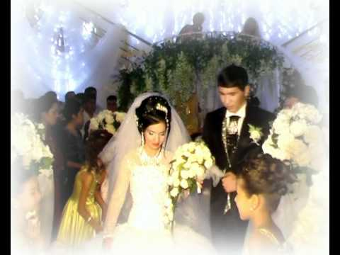
ПО-РУССКИ ГОВОРЯТ ТАК:
жени́ться
(на ком?)
Андре́й жени́лся на Зи́не.
вы́йти за́муж
(за кого́?)
Зи́на вы́шла за́муж за Андре́я.

Slide 13
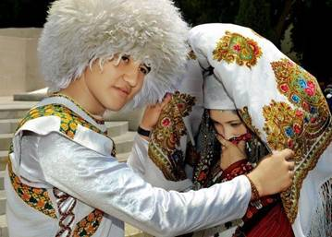
ПО-РУССКИ ГОВОРЯТ ТАК:
быть жена́тым
(на ком?)
Андре́й жена́т на Зи́не.
быть за́мужем
(за кем?)
Зи́на за́мужем за Андре́ем.

Slide 14
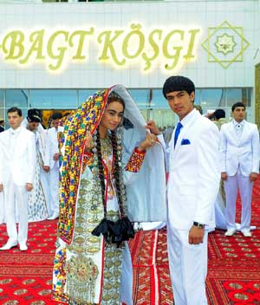
ПО-РУССКИ ГОВОРЯТ ТАК:
Знако́мьтесь! Э́то мой муж, Бахби́т.
Знако́мьтесь! Э́то моя́ жена́, Дилда́ра.

Slide 15
Задание 2
Вме́сто то́чек употреби́те глаго́лы смотре́ть, ви́деть, слу́шать, слы́шать.
1. Стари́к … на доро́гу, но не … нас. 2. Вы … э́ту но́вость? 3. Де́ти … , как пою́т пти́цы. 4. Студе́нты … докла́д, а пото́м … но́вый фильм.

Slide 16
Задание 3
Укажи́те ко́рни в слова́х.
Жени́ться, же́нщина, жена́, же́нский.
Мужчи́на, за́муж, муж, за́мужем, мужско́й.
Подру́га, друг, дру́жный, друзья́.

Slide 17
Задания 4 - 5
Вы́пишите из те́кста (сла́йды №№5-7) местоиме́ния.
Из да́нных слов соста́вьте предложе́ния и запиши́те их.
1. Большо́й, челове́к, семья́, наш, шесть. 2. Брига́да, но́вый, наш, стадио́н, стро́ить, городско́й. 3. Сестра́, в, де́тский, мой, ходи́ть, мла́дший, сад.

Slide 18
Задания 6 - 7
Отве́тьте на вопро́сы.
1. Семья́ Байра́ма больша́я? 2. Кто его́ оте́ц? 3. Как его́ зову́т? 4. Что де́лает мать Байра́ма? 5. Как её зову́т? 6. Кто его́ де́душка? 7. Что он лю́бит чита́ть? 8. Кто слу́жит в а́рмии? 9. Когда́ жени́лся брат Байра́ма? 10. Куда́ хо́дит его́ мла́дшая сестра́? 11. Где рабо́тает и учи́тся сам Байра́м?
Прочита́йте ещё раз текст (сла́йды №№ 5-7) и перескажи́те его́.

Slide 19
Упражнение 1
Употреби́те вме́сте с существи́тельными местоиме́ния в ну́жной фо́рме.
Образе́ц. Мой. Зе́ркало, крова́ть, ве́щи, га́лстук. – Моё зе́ркало, моя́ крова́ть, мои́ ве́щи, мой га́лстук.
Мой. Одея́ло, поду́шка, боти́нки, лы́жи, ту́фли, носки́.
Твой. Бума́га, каранда́ш, ве́щи, мяч, очки́.
Его́. Сестра́, жена́, брат, де́ти, друг, тётя, сын, мать, ба́бушка, племя́нник, племя́нница.
Её. Дочь, го́сти, роди́тели, муж, дя́дя, оте́ц, де́душка.
Наш. По́ле, двор, дере́вня, край, мо́ре, страна́.
Ваш. По́мощь, рабо́та, успе́х, съезд, поря́док, сча́стье.
Их. Брига́да, цех, общежи́тие, шко́ла.
Свой. Дом, ко́мната, ме́сто, сад, кварти́ра.

Slide 20
Упражнение 2
Да́́йте отве́ты. В отве́тах употреби́те местоиме́ния мой, твой, наш, ваш в ну́жной фо́рме.
Образе́ц. Чья́ э́то газе́та? Э́то моя́ (твоя́, на́ша, ва́ша) газе́та.
1. Чей э́то внук? 2. Чья э́то вну́чка? 3. Чьи э́то де́ти? 4. Чьи э́то ве́щи? 5. Чьё э́то одея́ло? 6. Чья э́то крова́ть?

Slide 21
Упражнение 3
Поста́вьте вопро́с чей? (чья? чьё?) к существи́тельным.
Образе́ц. Соба́ка. – Чья э́то соба́ка?
Ви́лка. Га́лстук. Конь. Очки́. Крова́ть. Ру́чка. Мяч. Рису́нки. Пальто́. Зо́нтик. Пила́. Пиани́но. Уче́бники. Статьи́.

Slide 22
ИМЯ, ОТЧЕСТВО, ФАМИЛИЯ
Имя | Отчество (всегда по отцу) | Фамилия (обычно у жены по мужу, у детей по отцу)
Ива́н Пётр Никола́й Бори́с | Петро́вич Ива́нович Бори́сович Никола́евич | Кузнецо́в Си́доров Ивано́в Ники́тин
О́льга Валенти́на Ната́лья Татья́на | Петро́вна Ива́новна Бори́совна Никола́евна | Кузнецо́ва Си́дорова Ивано́ва Ники́тина

Slide 23
Запомните!
Единственное число | Множественное число
сын дочь брат сестра́ ребёнок и́мя | сыновья́ до́чери бра́тья сёстры де́ти имена́

Slide 24
Упражнение 4
Прочита́йте.
НОВЫЕ ИМЕНА
В девятна́дцатом ве́ке мно́гие америка́нцы дава́ли свои́м де́тям но́вые имена́. Так, наприме́р, в одно́й семье́ сыновья́ носи́ли имена́ «Пе́рвый Стикне́й», «Второ́й Стикне́й», «Тре́тий Стикне́й», а до́чери: «Пе́рвая», «Втора́я», «Тре́тья». В друго́й семье́ та́кже бы́ло три сы́на. Бра́тья носи́ли имена́: «Ио́сиф», «Та́кже», «Ещё раз».
У одного́ америка́нца роди́лся четвёртый сын. Он ду́мал, что э́то после́дний, и назва́л его́ «Коне́ц». Пото́м у него́ родило́сь ещё тро́е. Оте́ц назва́л их: «Прибавле́ние», «Приложе́ние» и «Дополне́ние».

Slide 25
Упражнение 5
Спиши́те. Вста́вьте пропу́щенные бу́квы. Поста́вьте ударе́ние.
Се … одня хорошее утро. Г … лубое небо и яркое со … нце. Я встаю рано, уб … раю комнату, одеваюсь и завтр … каю. П … том провожаю сестру в де … ский сад и иду в университет. Мои друз … я уже там. Они готовя … ся к занятиям.

Slide 26
Упражнение 6
Соста́вьте предложе́ния по образцу́.
Образе́ц:
Э́то … . … зову́т … . – Э́то моя́ тётя. Её зову́т Ли́дия Ива́новна.
Э́то … . … зову́т … . – Э́то мой дя́дя. Его́ зову́т Михаи́л Петро́вич.

Slide 27
Упражнение 7
Да́йте отве́ты. В отве́тах употреби́те местоиме́ния мой, моя́, моё, мои́.
1. Чья э́то ба́бушка? 2. Чей э́то де́душка? 3. Чья э́то дочь? 4. Чей э́то сын? 5. Чья э́то сестра́? 6. Чей э́то брат? 7. Чья э́то подру́га? 8. Чьи э́то друзья́?
1. Чей э́то сад? 2. Чей э́то дом? 3. Чья э́то ко́мната? 4. Чьё э́то зе́ркало? 5. Чей э́то костю́м? 6. Чьи э́то боти́нки? 7. Чьё э́то пла́тье? 8. Чьи э́то ту́фли? 9. Чьё э́то пальто́? 10. Чья э́то ша́пка?

Slide 28
Упражнение 8
Напиши́те сочине́ние «Моя́ семья́» по да́нному пла́ну.
1. Кака́я у вас семья́, больша́я и́ли ма́ленькая?
2. Ско́лько челове́к в ва́шей семье́?
3. Как зову́т чле́нов ва́шей семьи́?
4. Где они́ рабо́тают?

Slide 29
Благодарю за внимание! Желаю успехов в овладении русским языком!

